Slide 1
Порядок регистрации уполномоченных органов и их представителей на официальном сайте для размещения информации о государственных и муниципальных учреждениях в сети «интернет» bus.gov.ru
Заместитель начальника Управления интегрированных информационных систем государственных финансов Федерального казначейства
Д.В. Соломатин
2 октября 2015 г.

Slide 2
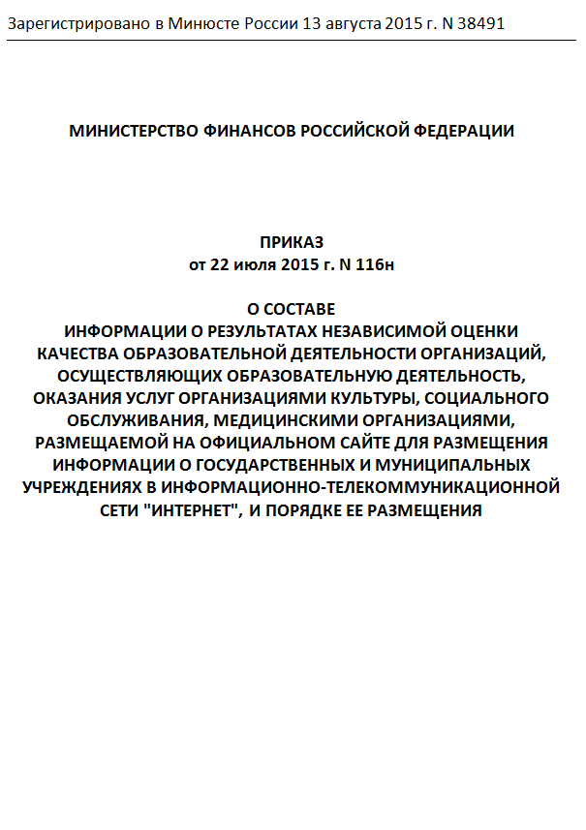
Нормативное правовое регулирование регистрации уполномоченных органов и их представителей
Порядок регистрации уполномоченных органов регулируется пунктами 5-16
Порядка размещения информации о результатах независимой оценки качества образовательной деятельности организаций, осуществляющих образовательную деятельность, оказания услуг организациями культуры, социального обслуживания, медицинскими организациями на официальном сайте для размещения информации о государственных и муниципальных учреждениях в информационно-телекоммуникационной сети «Интернет", утвержденного приказом Минфина России от 22.07.2015 г. № 116н

Slide 3
Процедура регистрации на сайте bus.gov.ru в электронной форме и с использованием Заявки в бумажной форме
Уполномоченный орган
- заявка на регистрацию
(на внесение изменений,
на прекращение);
- электронные образы необходимых документов;
- файл сертификата ключа проверки ЭП
Идентификация и аутентификация при работе с системой после прохождения процедуры регистрации
информация размещается в личном кабинете сайта bus.gov.ru, вход в который осуществляется с использованием сертификата ЭП пользователя
Отрицательный результат
протокол рассмотрения с указанием причин отрицательного результата
уведомление о регистрации Уполномоченного органа (о прекращении доступа)
Система «Электронный бюджет» (с 01.01.2016) или посещение ТОФК
Территориальный орган Федерального казначейства
проверка Заявки;
проверка документов
проверка наличия сертификата
Территориальный орган Федерального казначейства
регистрация Уполномоченного органа (внесение изменений, прекращение доступа)
Официальный
сайт
Положительный результат

Slide 4
Документы, представляемые
в территориальный орган Федерального казначейства для регистрации на сайте
Заявка на регистрацию (внесение изменений, прекращение доступа)
Организационно-распорядительный документ уполномоченного органа, устанавливающий полномочия работников уполномоченной организации на размещение информации на официальном сайте
Законодательный акт субъекта Российской Федерации, определяющий передачу органам местного самоуправления полномочий органов государственной власти субъектов Российской Федерации в сфере охраны здоровья в соответствии с частью 2 статьи 16 Федерального закона "Об основах охраны здоровья граждан в Российской Федерации" (для органов местного самоуправления, осуществляющих организацию проведения независимой оценки качества оказания услуг медицинскими организациями)
Документ, подтверждающий полномочия уполномоченного лица уполномоченного органа
Файл действующего квалифицированного сертификата ключа проверки электронной подписи
В случае если Заявка на регистрацию подписывается уполномоченным лицом уполномоченного органа
Дополнительно

Slide 5
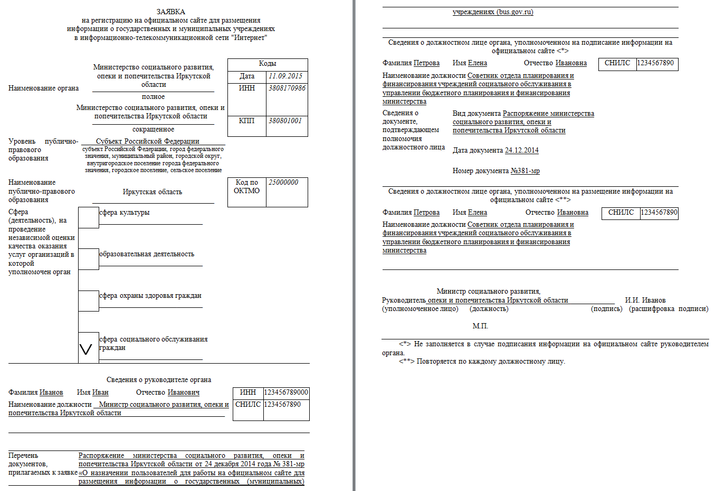
Заявка на регистрацию
Сотрудник ТОФК осуществляет проверку :
- наличия в представленной Заявке реквизитов, предусмотренных к заполнению в соответствии с Порядком, а также их соответствия друг другу;
- соответствия формы представленной Заявки форме, установленной Порядком;
- отсутствия в представленной Заявке исправлений;
- соответствия реквизитов Заявки представленным копиям подтверждающих документов;
- правильности представления подтверждающих документов в части полноты комплекта представленных документов, а также заверения копий подтверждающих документов в установленном порядке;
- соответствия сведений об уполномоченном органе, указанных в заявке, сведениям реестра участников бюджетного процесса и иных юридических лиц, не являющихся участниками бюджетного процесса (до 1.01.2016 г. сведения ЕГРЮЛ).
Подписывается руководителем УО с указанием должности и расшифровки
Скрепляется печатью УО
Используемые при работе с системой роли пользователей
- уполномоченный на формирование и размещение информации на официальном сайте
- уполномоченный на подписание информации на официальном сайте

Slide 6
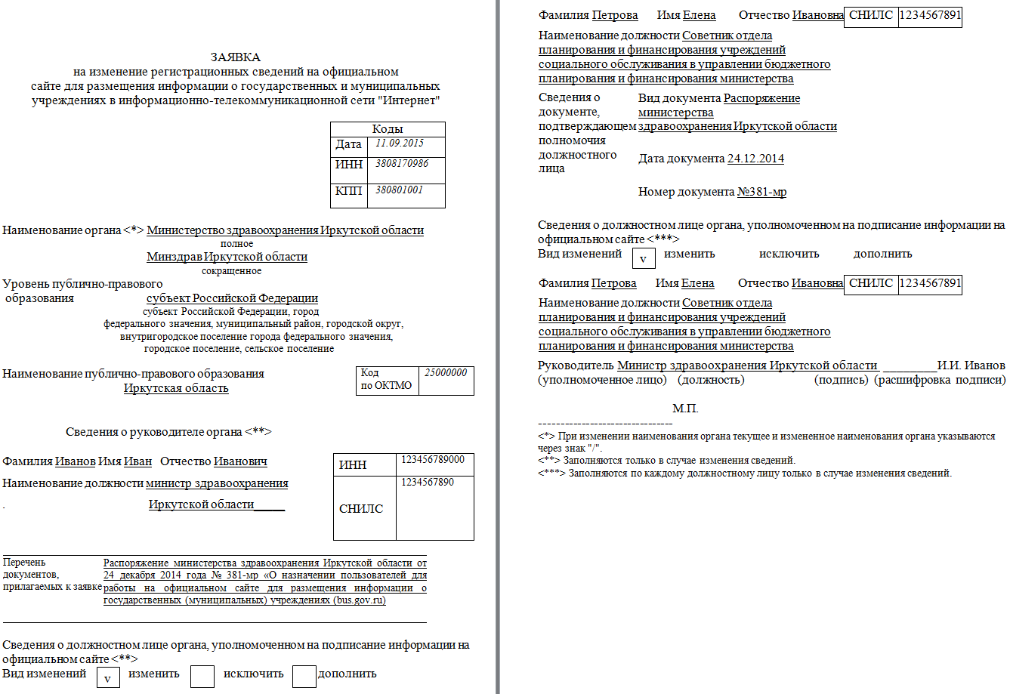
Заявка на внесение изменений
Формируется при необходимости внесения изменений в Заявку на регистрацию
Сотрудник ТОФК осуществляет проверку Заявки на внесение изменений аналогично проверке Заявке на регистрацию
Подписывается руководителем УО с указанием должности и расшифровки
Скрепляется печатью УО
Представляется в ТОФК по месту нахождения уполномоченного органа в порядке, соответствующем порядку подачи Заявки на регистрацию в соответствии с п. 5-6 Порядка.

Slide 7
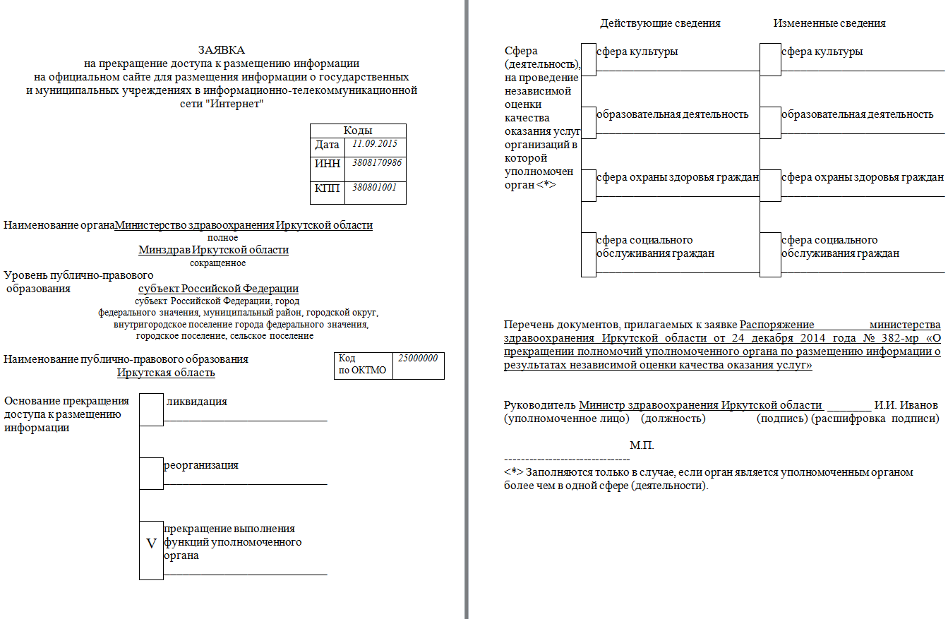
Заявка на прекращение
Формируется в случае ликвидации уполномоченного органа, реорганизации уполномоченного органа в форме его слияния, присоединения или разделения, прекращения выполнения функций уполномоченного органа
Сотрудник ТОФК осуществляет проверку Заявки на внесение изменений аналогично проверке Заявке на регистрацию
Подписывается руководителем УО с указанием должности и расшифровки
- Одновременно уполномоченный орган представляет организационно-распорядительный документ, являющийся основанием прекращения доступа к размещению информации на официальном сайте.
- Заявка представляется в территориальный орган Федерального казначейства по месту нахождения уполномоченного органа в порядке, соответствующем порядку подачи Заявки на регистрацию в соответствии с п. 5-6 Порядка.
Скрепляется печатью УО

Slide 8
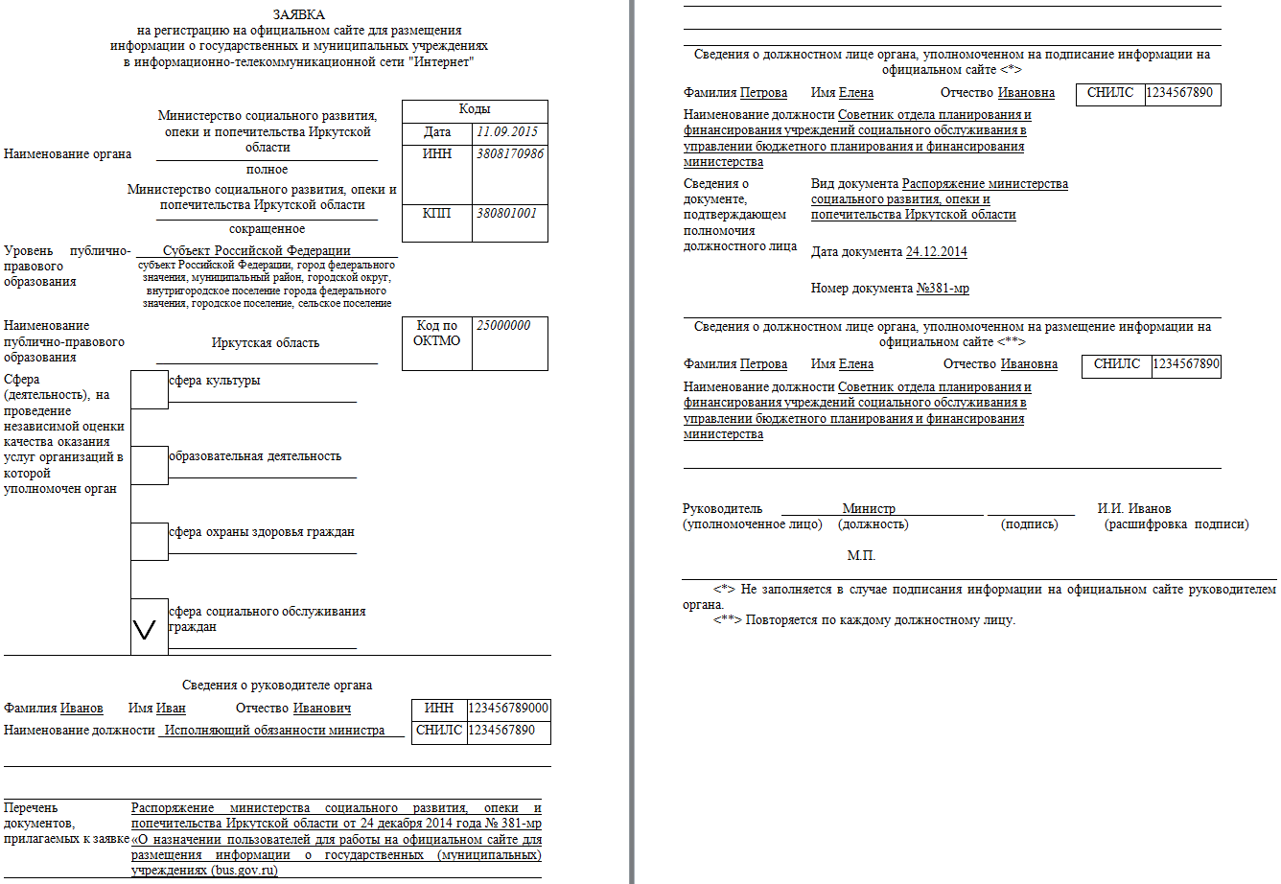

При положительном результате проверки
(п. 11 Порядка)
Сотрудник территориального органа Федерального казначейства в течение 7 рабочих дней, следующих за днем получения документов:
регистрирует (вносит изменения в регистрационные данные) уполномоченный орган и представителей уполномоченного органа на официальном сайте (п. 11 Порядка)
возвращает в уполномоченный орган один экземпляр Заявки, представленной в форме документа на бумажном носителе, с отметкой ТОФК о регистрации (внесении изменений в регистрационные данные) на официальном сайте (п. 14 Порядка)
Подписывается уполномоченным лицом территориального органа Федерального казначейства с указанием должности, расшифровки подписи, содержащей инициалы и фамилию уполномоченного лица территориального органа Федерального казначейства, номера телефона ответственного исполнителя и даты, оформленной словесно-цифровым способом

Slide 9
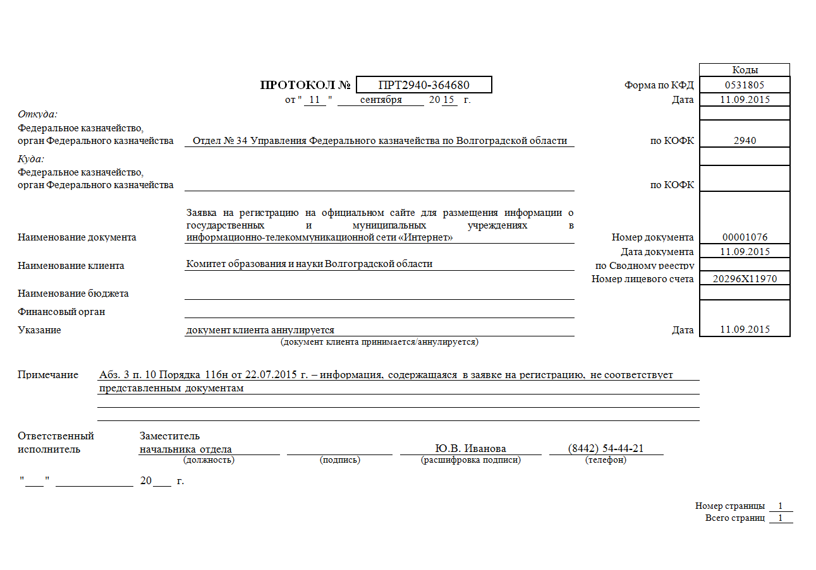

При отрицательном результате проверки
(п. 13 Порядка)
Сотрудник территориального органа Федерального казначейства в течение 7 рабочих дней, следующих за днем получения документов:
Возвращает уполномоченному органу один экземпляр Заявки с отметкой ТОФК о возврате документов в связи с отрицательным результатом проверки документов и документы, представляемые к Заявке на регистрацию
Формирует и направляет уполномоченному органу протокол рассмотрения документов с указанием причин отрицательного результата проведения проверки
Заявка и Протокол рассмотрения документов с указанием причин отрицательного результата подписываются уполномоченным лицом территориального органа Федерального казначейства с указанием должности, расшифровки подписи, содержащей инициалы и фамилию уполномоченного лица территориального органа Федерального казначейства, номера телефона ответственного исполнителя и даты, оформленной словесно-цифровым способом
Причины отрицательного результата рассмотрения Заявки и документов:
- отсутствие в представленной Заявке реквизитов, предусмотренных к заполнению в соответствии с Порядком, а также их несоответствие друг другу;
- несоответствие формы представленной Заявки форме, установленной Порядком;
- наличие в представленной Заявке исправлений;
- несоответствие реквизитов Заявки представленным копиям подтверждающих документов;
- неполный комплект представленных документов;
- представление незаверенных копий подтверждающих документов;
- несоответствие сведений об уполномоченном органе, указанных в заявке, сведениям реестра участников бюджетного процесса и иных юридических лиц, не являющихся участниками бюджетного процесса (до 1.01.2016 г. сведениям ЕГРЮЛ).

Slide 10
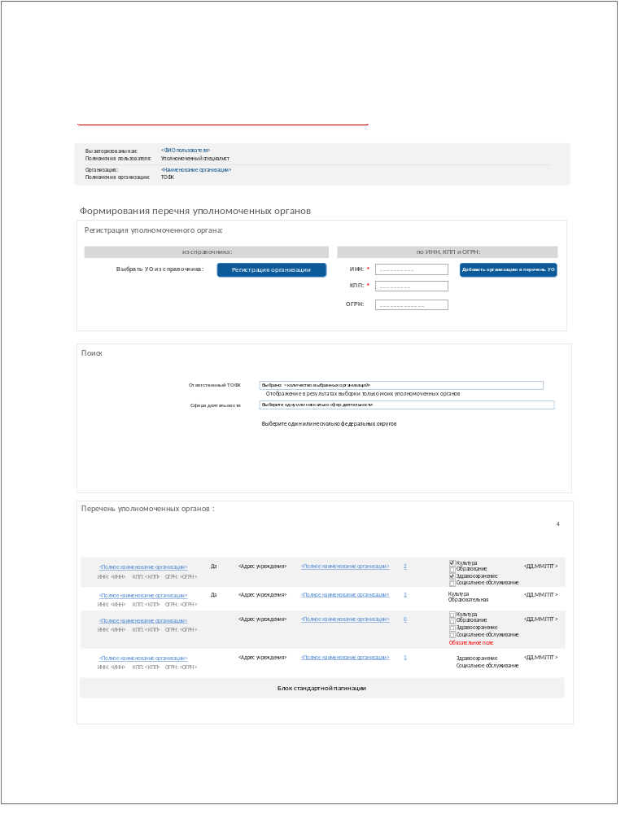
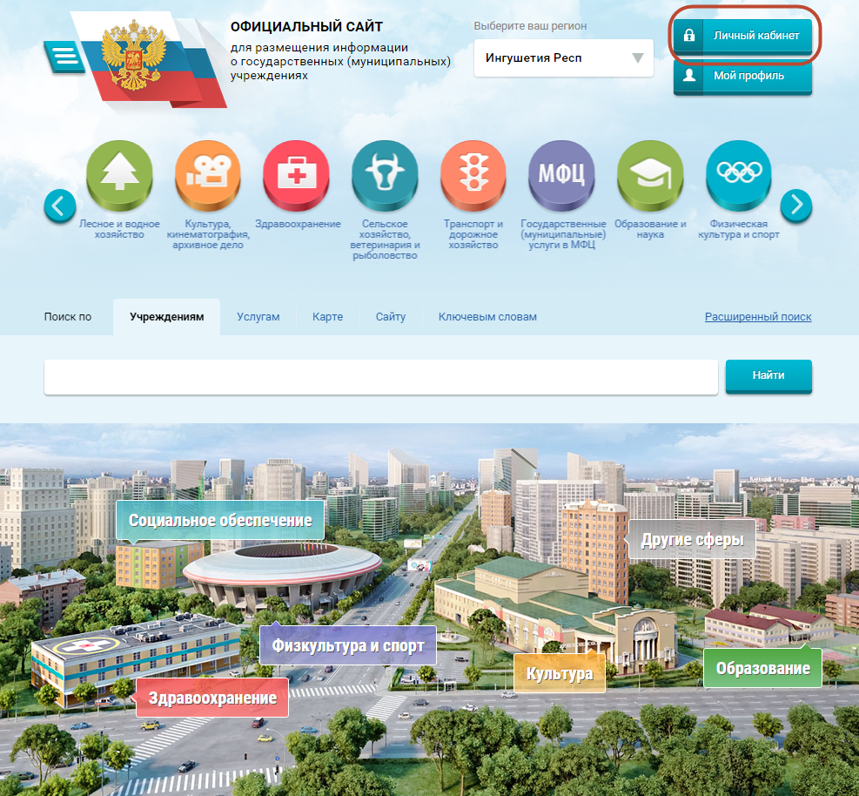
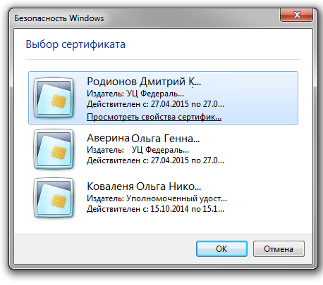
Вход в личный кабинет. Начало регистрации УО
Далее переходит в раздел «Регистрация уполномоченных органов»
Нажимает на кнопку «Регистрация организации»
Для регистрации уполномоченного органа и его представителей на Официальном сайте ГМУ уполномоченный специалист ТОФК осуществляет вход в личный кабинет на Официальном сайте ГМУ с помощью своего сертификата ключа проверки электронной подписи.

Slide 11
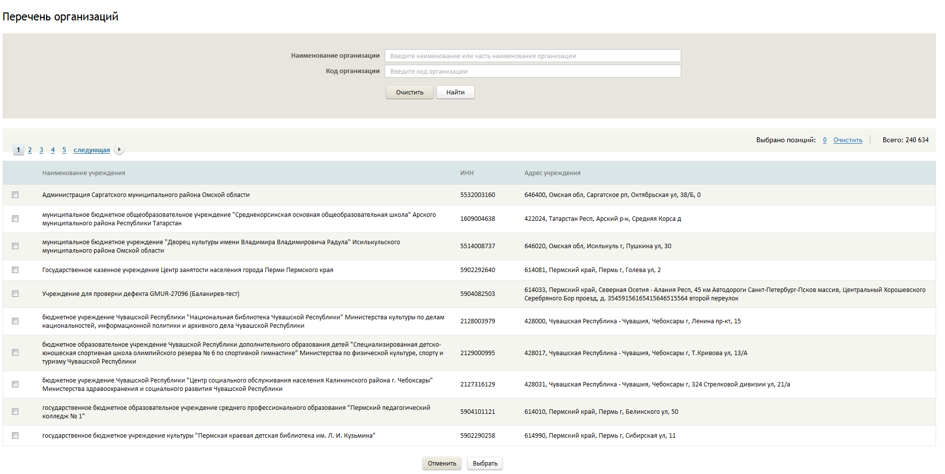
Выбор организации из перечня. Заполнение ее реквизитов
В случае если организации нет в Справочнике организаций, указывает ИНН, КПП, ОГРН организации из заявки и нажимает кнопку «Добавить организацию в перечень УО» для добавления организации из ЕГРЮЛ.
После добавления УО в перечень УО сотрудник ТОФК:
- отмечает сферы деятельности УО, указанные в заявке;
- осуществляет регистрацию уполномоченных лиц, нажимая на ссылку «Пользователи» в списке добавленных УО.
В окне «Перечень организаций» сотрудник ТОФК осуществляет поиск необходимой организации, устанавливает флажок в поле возле ее наименования, нажимает на кнопку «Выбрать».
Организация добавляется в таблицу блока «Перечень уполномоченных органов» и ей назначаются полномочия Уполномоченного органа.
В случае если организация в ЕГРЮЛ не найдена, либо информация об организации не соответствует сведениям, указанным в заявке, ТОФК дает рекомендации по изменению реквизитов УО в ЕГРЮЛ в территориальных отделениях ФНС. Организация на сайте не регистрируется.

Slide 12
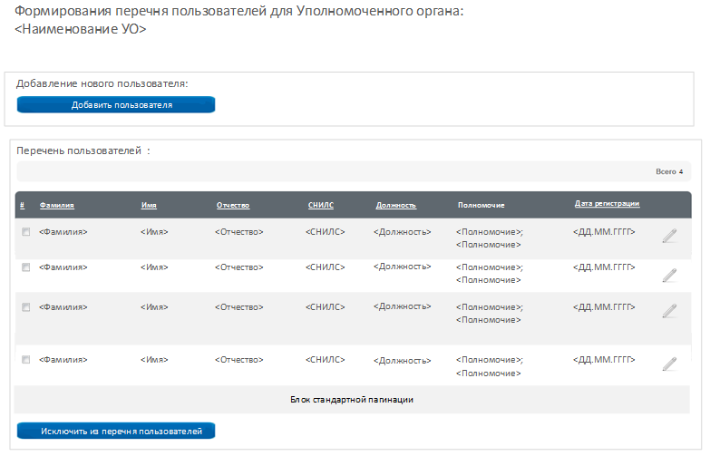
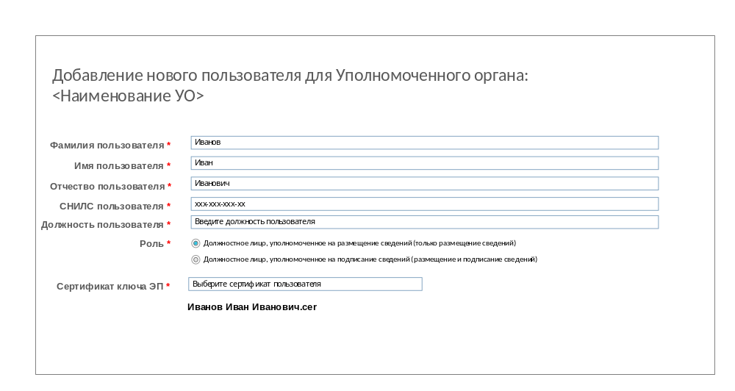
Регистрация представителей УО
Сотрудник ТОФК нажимает кнопку «Добавить пользователя» для добавления уполномоченного лица
Заполняет ФИО, СНИЛС (не обязательно), должность и роль пользователя, загружает сертификат ключа проверки электронной подписи, выданный удостоверяющим центром, аккредитованным Минкомсвязи России и нажимает кнопку «Добавить пользователя».
Результаты добавления пользователя отражаются в таблице

Slide 13
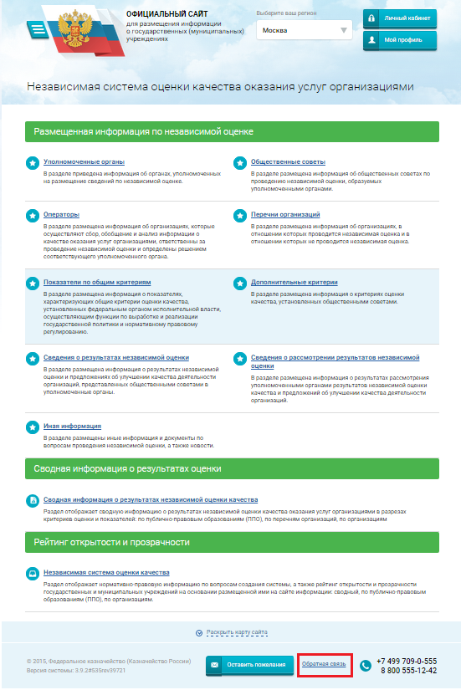

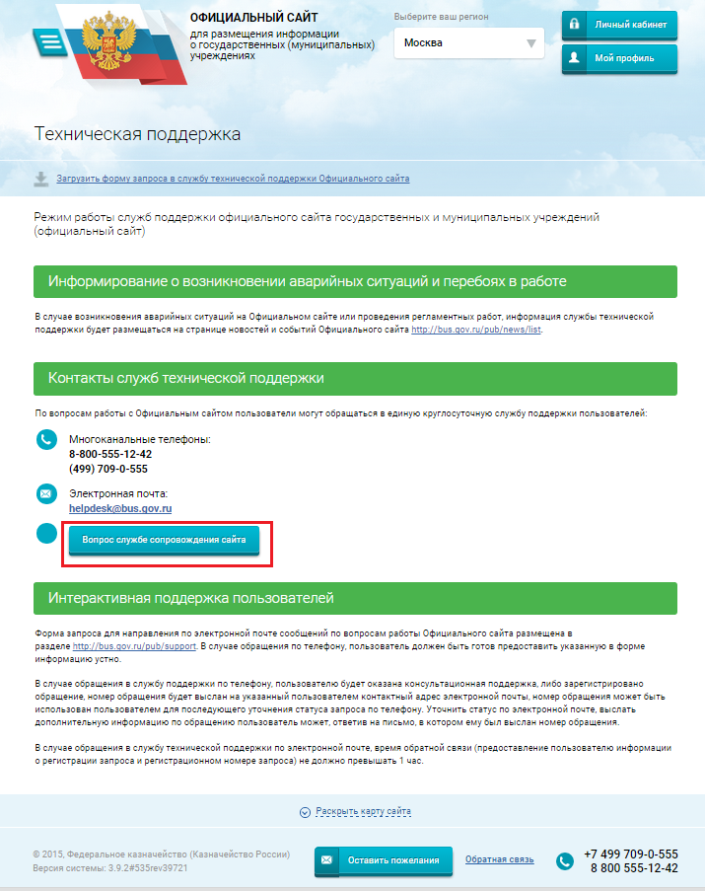
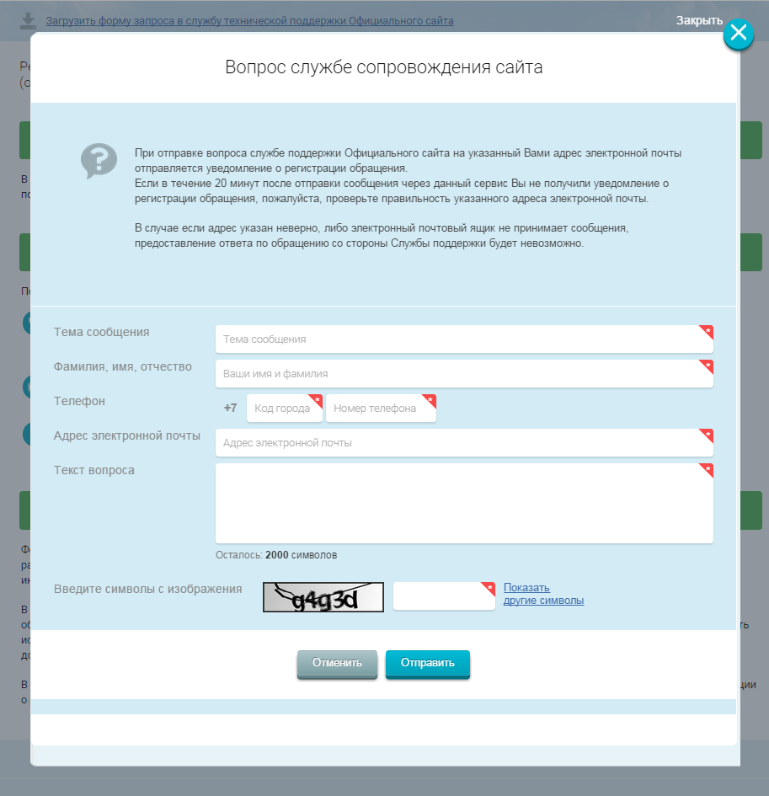

Контакты служб технической поддержки
http://bus.gov.ru/pub/support
Многоканальные телефоны:
8-800-555-12-42
(499) 709-0-555
Электронная почта:
helpdesk@bus.gov.ru
Выберите «Вопрос службе сопровождения сайта»
Нажмите на «Обратная связь»
Откроется окно вопроса службе сопровождения сайта
Notes:
Информация размещается уполномоченными органами на официальном сайте путем заполнения экранных форм веб-интерфейса информационной системы официального сайта сведениями, сформированными в рамках оценки качества организаций социальной сферы.
Как уже было сказано, при заполнении экранных форм веб-интерфейса применяются сведения из справочников, реестров и классификаторов.
Как уже было сказано, приказом Минфина будет утвержден исчерпывающий перечень сведений и документов, которые вам необходимо будет размещать на сайте.
При этом информация нужно будет размещать в течение 5 рабочих дней со дня утверждения (внесения изменений, отмены) соответствующих документов, на основе которых она формируется.

Slide 14
www.roskazna.ru
Notes:
14
14

